Slide 1
ΚΑΤΑΡΤΙΣΗ ΟΡΘΩΝ ΠΡΑΚΤΙΚΩΝ ΓΙΑ ΤΩΝ ΑΔΕΙΑΣΜΑ ΤΩΝ ΣΑΚΩΝ

Slide 2
ΠΡΟΟΙΜΙΟ (ΓΙΑ ΤΟΝ ΕΚΠΑΙΔΕΥΤΉ)
Στο πλαίσιο του εκπαιδευτικού σταδίου για την εφαρμογή των ορθών πρακτικών του NEPSI, ο NEPSI έχει αναπτύξει ένα σύνολο εκπαιδευτικών πόρων.
Κάθε εκπαιδευτικό πακέτο PowerPoint καλύπτει ένα θέμα σχετικό με τους εργαζόμενους σε όλους τους κλάδους που χρησιμοποιούν υλικά που περιέχουν κρυσταλλικό πυρίτιο. Τα πακέτα παρέχουν πληροφορίες σχετικά με τους κινδύνους έκθεσης σε σκόνη που σχετίζονται με το θέμα και τις ορθές πρακτικές και τα μέτρα που είναι διαθέσιμα για τη μείωσή τους. Σκοπός της κατάρτισης είναι η ενημέρωση και η εκπαίδευση των εργαζομένων ώστε να μπορούν να χρησιμοποιούν αποτελεσματικά τα μέτρα ελέγχου και η μείωση της έκθεσής τους σε εισπνεύσιμο διοξείδιο του κρυσταλλικού πυριτίου (RCS) στο χώρο εργασίας.
Χρησιμοποιήστε το κενό πρότυπο και τα σύμβολα κράτησης θέσης για να προσθέσετε πρόσθετες πληροφορίες σε αυτό το εκπαιδευτικό πακέτο, όπως απαιτείται.

Slide 3
ΠΑΡΑΚΑΛΟΥΜΕ ΣΗΜΕΙΩΣΤΕ
Οι πληροφορίες σε αυτή την κατάρτιση με PowerPoint έχει συμβουλευτικό χαρακτήρα και πληροφοριακό περιεχόμενο. Δεν πρόκειται για πρότυπο ή κανονισμό και δεν δημιουργεί νέες νομικές υποχρεώσεις ούτε τροποποιεί τις υφιστάμενες υποχρεώσεις που δημιουργούνται από την υγειονομική νομοθεσία και πολιτική

Slide 4
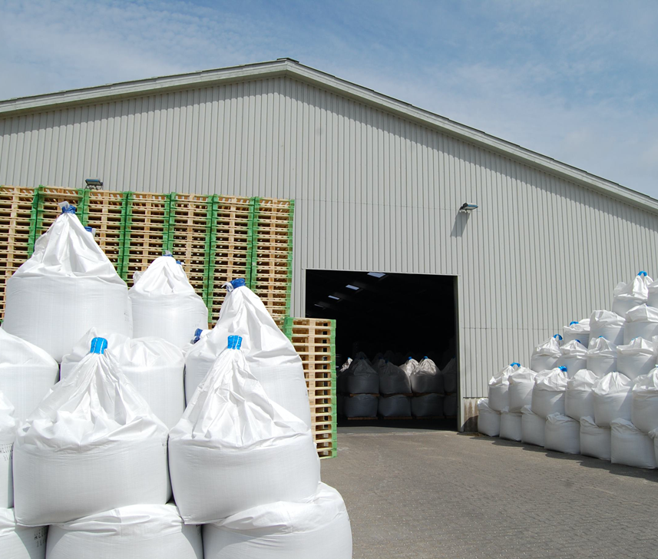
ΕΙΣΑΓΩΓΗ
Μαθαίνοντας πώς να προστατεύετε τον εαυτό σας από σχετικούς με την εργασία κινδύνους για την υγεία αποτελεί προτεραιότητα.
Σε αυτή την ενότητα θα μάθετε για:
Τους κινδύνους που εγκυμονεί το άδειασμα των σάκων
Ειδικές οδηγίες και ορθές πρακτικές κατά την εκκένωση μικρών και χύδην σάκων
Κείμενο για να συμπληρωθεί από τον εκπαιδευτή – εάν έχετε προσθέσει μια προσαρμοσμένη διαφάνεια, πληκτρολογήστε μια σύντομη επισκόπηση του υλικού των συμφραζομένων
Notes:
Η υπερβολική έκθεση σε εισπνεόμενο διοξείδιο κρυσταλλικού πυριτίου (RCS) μπορεί μακροπρόθεσμα να οδηγήσει σε σοβαρά προβλήματα υγείας για τους εργαζομένους. Για τον λόγο αυτό, είναι σημαντικό όλοι οι εργαζόμενοι να γνωρίζουν τις ορθές πρακτικές που περιορίζουν ή εξαλείφουν την έκθεση σε σκόνη διοξειδίου του πυριτίου ».
Η κατάρτιση αυτή παρέχει καθοδήγηση σχετικά με το άδειασμα μικρών σάκων και σάκων με χύδην υλικά, για υλικά που περιέχουν κρυσταλλικό πυρίτιο.

Slide 5

ΤΕΧΝΙΚΕΣ ΕΛΕΓΧΟΥ ΤΗΣ ΣΚΟΝΗΣ
ΟΡΘΗ ΥΓΙΕΙΝΗ / ΚΑΘΑΡΙOΤΗΤΑ
Το πλύσιμο των ρούχων εργασίας και το σκούπισμα της σκόνης που παράγεται από τις διεργασίες σταματά τη σκόνη που συσσωρεύεται με την πάροδο του χρόνου – o καθαρός χώρος εργασίας είναι ασφαλής
ΝΕΡΟ
Η διατήρηση των διεργασιών σε υγρή κατάσταση αποτρέπει τη διασπορά σκόνης μέσω της δέσμευσης των σωματιδίων με νερό
Οι διαδικασίες αδειάσματος των σάκων υποστηρίζονται από τον κλειστό χώρο, την εκχύλιση/εξαερισμό και τα ΜΑΠ, που είναι τρεις από τις πέντε κύριες τεχνικές ελέγχου της σκόνης.
ΕΞΟΠΛΙΣΜΟΣ ΠΡΟΣΤΑΣΙΑΣ
Τα ΜΑΠ (π.χ. μάσκες προσώπου) προστατεύουν τους εργαζομένους από τη σκόνη όταν όλα τα άλλα μέτρα ελέγχου δεν επαρκούν για τον έλεγχο των κινδύνων έκθεσης
ΚΛΕΙΣΤΟΣ ΧΩΡΟΣ
Η διεξαγωγή διεργασιών παραγωγής εισπνεόμενου διοξειδίου κρυσταλλικού πυριτίου (RCS) σε αεροστεγές περιβάλλον αποτρέπει την έκθεση στη σκόνη στην πηγή
ΕΞΑΓΩΓΗ / ΕΞΑΕΡΙΣΜΟΣ
Δέσμευση του εισπνεόμενου διοξειδίου κρυσταλλικού πυριτίου (RCS) στην πηγή, πριν εκτεθούμε σε αυτό, και αντικατάσταση του μολυσμένου αέρα με καθαρό αέρα.

Slide 6
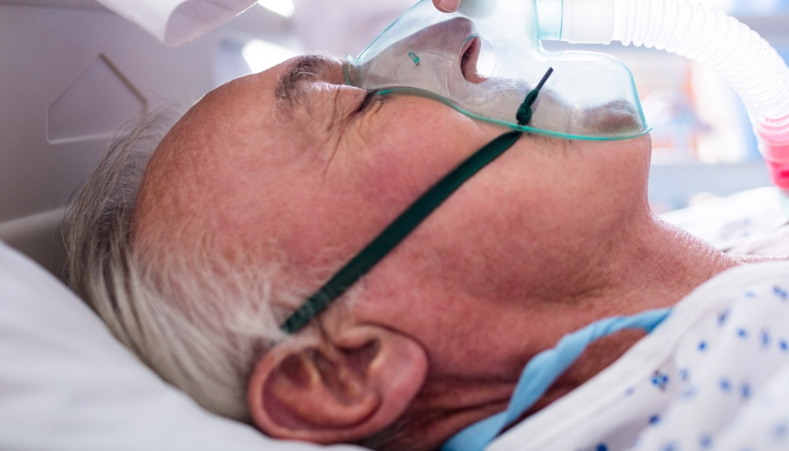

ΚΙΝΔΥΝΟΙ ΑΠΟ ΑΥΤΗ ΤΗ ΔΡΑΣΤΗΡΙΟΤΗΤΑ
Αυτή η δραστηριότητα μπορεί να γίνεται σε πολύ σκόνη
Η μακροχρόνια έκθεση σε υψηλά επίπεδα εισπνεόμενου διοξειδίου κρυσταλλικού πυριτίου (RCS) μπορεί να προκαλέσει σοβαρή πνευμονοπάθεια
Είναι σημαντικό να προστατεύουμε τους εαυτούς μας από την έκθεση σε αυτή την αερομεταφερόμενη σκόνη κάθε μέρα.
Ακολουθώντας ορθές πρακτικές σήμερα, προστατεύουμε την υγεία μας για το μέλλον.
Πώς θα περάσετε την περίοδο συνταξιοδότησής σας;
Notes:
Οι διαδικασίες αδειάσματος των σάκων και ο ακατάλληλος χειρισμός των κενών σακουλών μπορεί να οδηγήσουν σε σημαντικά επίπεδα έκθεσης στη σκόνη. Για τον λόγο αυτό, πρέπει να ακολουθούνται οι ορθές πρακτικές που σχετίζονται με το άδειασμα των σάκων. Συνιστάται η χρήση αυτόματων ή ημιαυτόματων σταθμών απόρριψης σάκων για το άδειασμα μικρών σάκων.

Slide 7
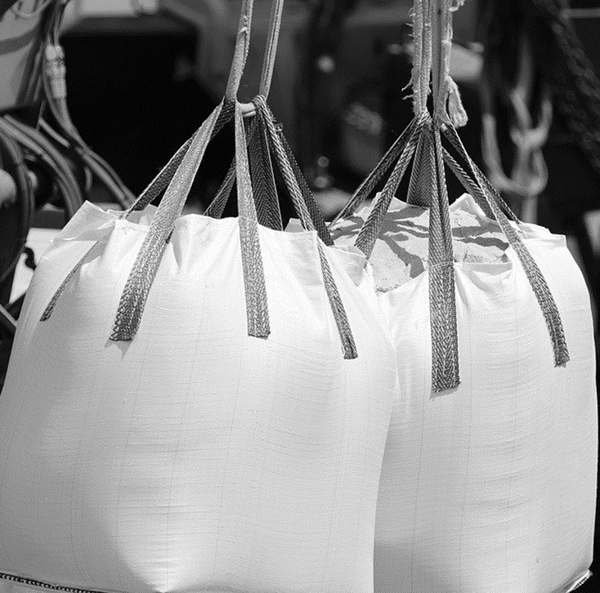
ΠΩΣ ΤΟ ΑΔΕΙΑΣΜΑ ΤΟΥ ΣΑΚΟΥ ΔΗΜΙΟΥΡΓΕΙ ΕΙΣΠΝΕΟΜΕΝΟ ΔΙΟΞΕΙΔΙΟ ΚΡΥΣΤΑΛΛΙΚΟΥ ΠΥΡΙΤΙΟΥ (RCS)
Το άδειασμα του σάκου προκαλεί διασπορά σκόνης στον αέρα καθώς το περιεχόμενο εξέρχεται από την τσάντα
Το γρήγορο άδειασμα του σάκου δημιουργεί πολλή σκόνη, μειώνει την ποιότητα του αέρα και ενδεχομένως εκθέτει τους εργαζόμενους σε εισπνεόμενο διοξείδιο κρυσταλλικού πυριτίου (RCS)
Λεπτά, ξηρά, κονιοποιημένα υλικά δημιουργούν τη μεγαλύτερη αερομεταφερόμενη σκόνη κατά τη διάρκεια του χειρισμού.
Αυτό το πακέτο κατάρτισης καλύπτει δύο τύπους σάκων, οι οποίοι απαιτούν διαφορετικά μέτρα για τον ασφαλή χειρισμό τους.
Notes:
Οι διαδικασίες αδειάσματος των σάκων και ο ακατάλληλος χειρισμός των κενών σακουλών μπορεί να οδηγήσουν σε σημαντικά επίπεδα έκθεσης στη σκόνη. Για τον λόγο αυτό, πρέπει να ακολουθούνται οι ορθές πρακτικές που σχετίζονται με το άδειασμα των σάκων. Συνιστάται η χρήση αυτόματων ή ημιαυτόματων σταθμών απόρριψης σάκων για το άδειασμα μικρών σάκων.

Slide 8
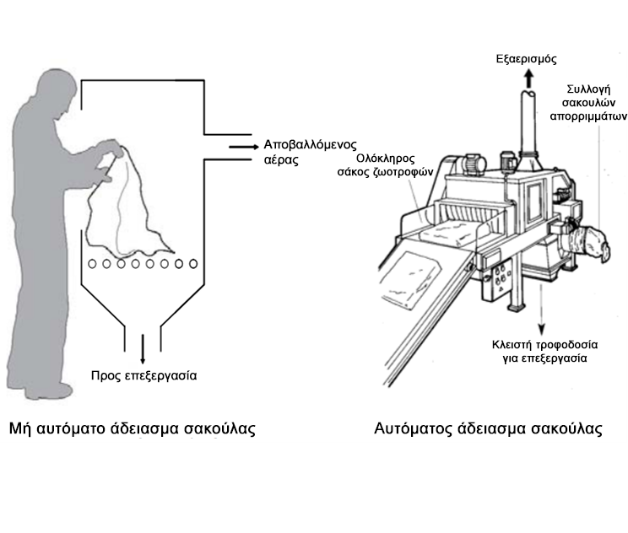
ΜΙΚΡΟΙ ΣΑΚΟΙ
Για να ελαχιστοποιηθεί η παραγωγή σκόνης κατά το άδειασμα των σάκων:
Χρησιμοποιήστε αυτόματους ή ημιαυτόματους σταθμούς αδειάσματος σάκων, όπου είναι δυνατόν.
Εάν η διαδικασία δεν μπορεί να αυτοματοποιηθεί, θα πρέπει ο χώρος να στεγανοποιείται. Χρησιμοποιήστε έναν μή αυτόματο σταθμό αδειάσματος σάκων εξοπλισμένο με εξαερισμό, εάν είναι διαθέσιμος.
Αδειάστε το περιεχόμενο του σάκου , με το ανοικτό άκρο στραμμένο προς τα εμπρός.
Τυλίξτε τους άδειους σάκους μέσα στη ζώνη εξαγωγής.
Φοράτε ΜΑΠ όταν δεν είναι διαθέσιμα άλλα όργανα ελέγχου.
Απορρίψτε τους άδειους σάκους σε ένα μεγάλο πλαστικό σάκο. Μην το αφήσετε να ξεχειλίσει. Σφραγίστε τον σάκο πριν τον απορρίψετε.
Notes:
Αν και δεν είναι πάντα απαραίτητο, συνιστάται η χρήση αυτόματων ή ημιαυτόματων σταθμών απόρριψης αποσκευών για τη μείωση των ανθρώπινων σφαλμάτων και τραυματισμών.
Ο θρυμματισμός του σάκου δημιουργεί πολλή σκόνη. Οι εργαζόμενοι θα πρέπει να τυλίξουν τους άδειους σάκους μέσα στη ζώνη εξαγωγής.
Όταν αδειάζετε το περιεχόμενα ενός μικρού σάκου, βεβαιωθείτε ότι το ανοιχτό άκρο είναι στραμμένο προς τα μακριά. Για να αποτρέψετε εντελώς τη δημιουργία σκόνης, αδειάστε τον σάκο σε ένα μεγάλο πλαστικό σάκο που υποστηρίζεται και κρατιέται ανοικτό με ένα μεταλλικό πλαίσιο.

Slide 9
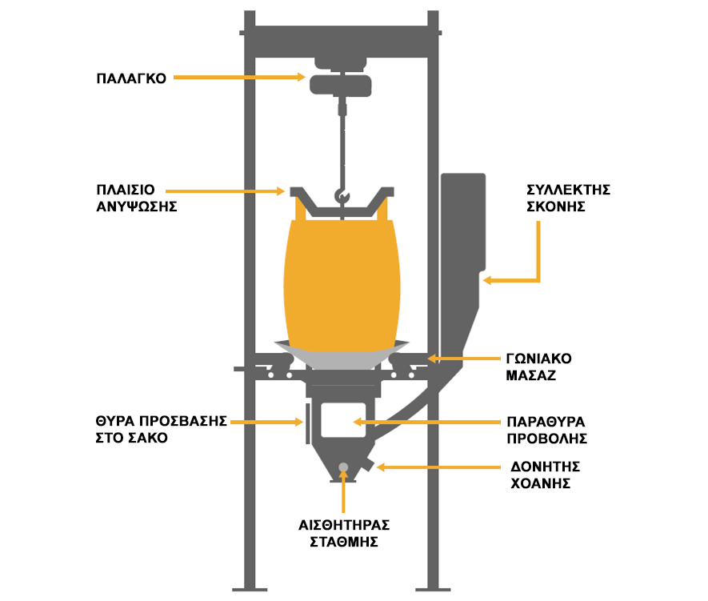
ΣΑΚΟΙ ΧΥΔΗΝ (ΜΕΓΑΛΟΙ ΣΑΚΟΙ)
Για να ελαχιστοποιηθεί η παραγωγή σκόνης κατά το άδειασμα των σάκων:
Χρησιμοποιήστε αυτόματους σταθμούς αδειάσματος σάκων, όπου είναι δυνατόν. Παρέχουν καλή σφράγιση και διαθέτουν συστήματα για τη δέσμευση της σκόνης και τον έλεγχο της ροής του υλικού.
Χρησιμοποιήστε τα ΜΑΠ όταν ανοίγετε ή κόβετε σάκους χύδην με μη αυτόματο τρόπο.
Μην συμπιέζετε τις άδειες σακούλες με μη αυτόματο τρόπο. Απορρίψτε τες σε ένα μεγάλο πλαστικό σάκο. Μην τον αφήσετε να ξεχειλίσει. Σφραγίστε τον σάκο πριν τον απορρίψετε.
Notes:
Οι χύδην σάκοι είναι πιο αποδοτικοί από άποψη κόστους και περιβάλλοντος σε σχέση με τη χρήση πολλαπλών μικρών σάκων. Οι χύδην σάκοι ενδέχεται να περιέχουν τόσο υλικό όσο μια ολόκληρη παλέτα μικρών σάκων. Ως αποτέλεσμα, όταν είναι γεμάτοι, έχουν περισσότερο βάρος ώστε να τους διαχειριστούμε χωρίς μηχανική υποστήριξη.
Όταν αδειάζετε το περιεχόμενο ενός σάκου χύδην με υλικό κοπής, συνιστάται ΜΑΠ.

Slide 10
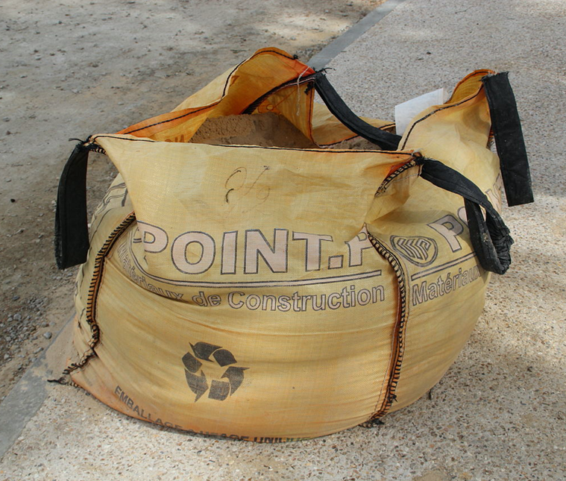
ΤΑ ΠΡΕΠΕΙ ΚΑΙ ΤΑ ΜΗ ΤΟΥ ΓΕΝΙΚΟΥ ΑΔΕΙΑΣΜΑΤΟΣ ΣΑΚΩΝ
ΤΙ ΠΡΕΠΕΙ ΝΑ ΚΑΝΕΤΕ
Βεβαιωθείτε ότι τα συστήματα εξαγωγής σκόνης λειτουργούν σωστά
Αναζητήστε σημάδια ζημιάς ή κακής λειτουργίας και αναφέρετε σφάλματα
Φοράτε ΜΑΠ (μάσκα σκόνης) εάν δεν υπάρχουν άλλα εργαλεία ελέγχου σκόνης
Αντιμετωπίστε αμέσως τις διαρροές, χρησιμοποιώντας ηλεκτρική σκούπα ή υγρό καθαρισμό
ΤΙ ΔΕΝ ΠΡΕΠΕΙ ΝΑ ΚΑΝΕΤΕ
Να αδειάσετε πολύ γρήγορα το περιεχόμενο των μικρών σάκων
Να αφήστε τα δοχεία αποβλήτων να υπερχειλίσουν
Να καθαρίσετε χρησιμοποιώντας στεγνή βούρτσα ή πεπιεσμένο αέρα
Notes:
Πριν ξεκινήσετε τη διαδικασία αδειάσματος του σάκου, βεβαιωθείτε ότι λειτουργούν τόσο τα συστήματα εξαερισμού όσο και εξαγωγής. Εάν υποψιάζεστε ότι υπάρχει πρόβλημα, επικοινωνήστε με τον διαχειριστή του χώρου. Βεβαιωθείτε ότι έχετε ελέγξει για εξωτερικούς παράγοντες, όπως ρεύματα, που μπορεί να έχουν μεγάλο αντίκτυπο στα συστήματα εξαερισμού.
Όταν είναι διαθέσιμα, χρησιμοποιήστε βοηθήματα χειρισμού για να μειώσετε το ανθρώπινο λάθος και τον τραυματισμό. Ποτέ μην γεμίζετε υπερβολικά τις σακούλες για να αποφύγετε περιττές διαρροές που μπορούν να δημιουργήσουν πρόσθετους κινδύνους. Όταν προκύπτουν διαρροές, αντιμετωπίστε τις αμέσως χρησιμοποιώντας μεθόδους υγρού ή στεγνού καθαρισμού.

Slide 11
ΚΕΝΗ ΔΙΑΦΑΝΕΙΑ
Χρησιμοποιήστε αυτήν τη διαφάνεια για να δημιουργήσετε προσαρμοσμένο εκπαιδευτικό υλικό ειδικά για ένα περιβάλλον /εργασία.
Για να αλλάξετε την εικόνα, κάντε δεξί κλικ > αλλαγή εικόνας > από αρχείο.
Για να δημιουργήσετε περισσότερες διαφάνειες, κάντε κλικ στην καρτέλα "Νέα διαφάνεια" παραπάνω.

Slide 12
ΣΥΜΠΕΡΑΣΜΑ
Το άδειασμα σάκου μπορεί να προκαλέσει έκθεση σε εισπνεόμενο διοξείδιο κρυσταλλικού πυριτίου (RCS). Για να προστατεύσετε την υγεία σας, θυμηθείτε:
Ελέγξτε ότι τα συστήματα εξαερισμού και εξαγωγής είναι ενεργοποιημένα (εάν υπάρχουν)
Χρησιμοποιείτε πάντα μηχανική βοήθεια όταν είναι διαθέσιμη
Απορρίψτε προσεκτικά τους άδειους σάκους για να ελαχιστοποιήσετε την παραγωγή σκόνης
Καθαρίστε αμέσως τις διαρροές

Slide 13
ΠΡΟΣΘΕΤΟ ΕΚΠΑΙΔΕΥΤΙΚΟ ΥΛΙΚΟ
Καλές πρακτικές για το άδειασμα σάκων – Μικροί σάκοι (Φύλλο εργασιών 2.2.1α)
Καλές πρακτικές για το άδειασμα σάκων – χύδην σάκοι (Φύλλο εργασίας 2.2.1β)
Οδηγός ορθής πρακτικής του NEPSI
Οδηγός του NEPSI για ΜΜΕ
Επισκεφθείτε την πλατφόρμα ηλεκτρονικής μάθησης του NEPSI στο training.nepsi.eu για περισσότερους μαθησιακούς πόρους σχετικά με το κρυσταλλικό πυρίτιο (RCS).

